Slide 1
FILS COURTS en ESTHETIQUE
Françoise CUCURELLA
AIX-LES MILLES

Slide 2
Préambule
Fils “courts” = fils RESORBABLES et “montés” sur une aiguille
• Par opposition aux fils non résorbables :
or, polypropylène, polyuréthane et polyamide
• Par opposition aux fils bidirectionnels (en moyenne12 cm) type Silhouette Soft®
Structure :
- Monofilaments : Polydioxanone
- Polyfilaments : Ac .Polyglycolique,
Ac .Polylactique

Slide 3
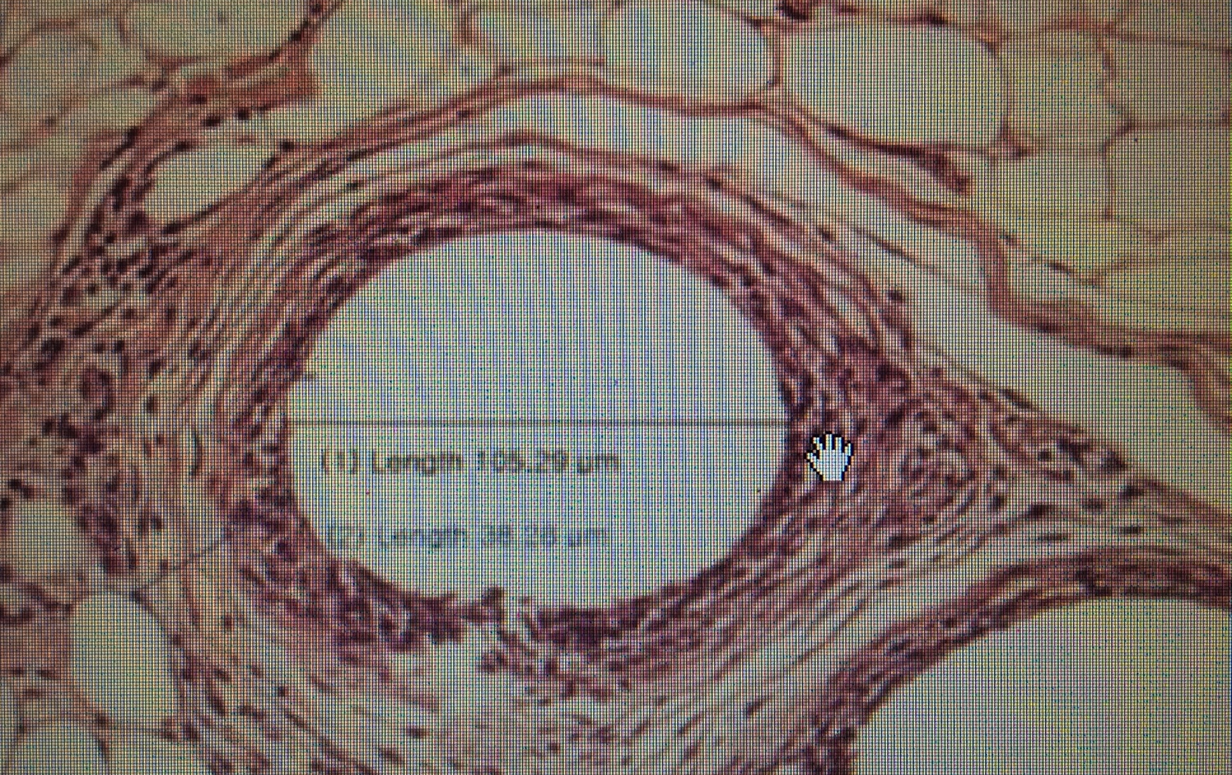
Objectif :
INTÉGRATION et INDUCTION tissulaire
Par le biais d’une réaction inflammatoire due à la présence du fil et au traumatisme de l’aiguille
➔ néocollagénèse +++

Slide 4
L’implant
La POLYDIOXANONE (C4H603) :
- le composant le plus utilisé
- matériau inerte, flexible, durable utilisé
depuis plus de 30 ans comme matériel de
suture en chirurgie
- l’hydrolyse lente du fil de PDO démarre dès la
3ème semaine → H20 + C02
- dégradation totale : 6 à 8 mois

Slide 5
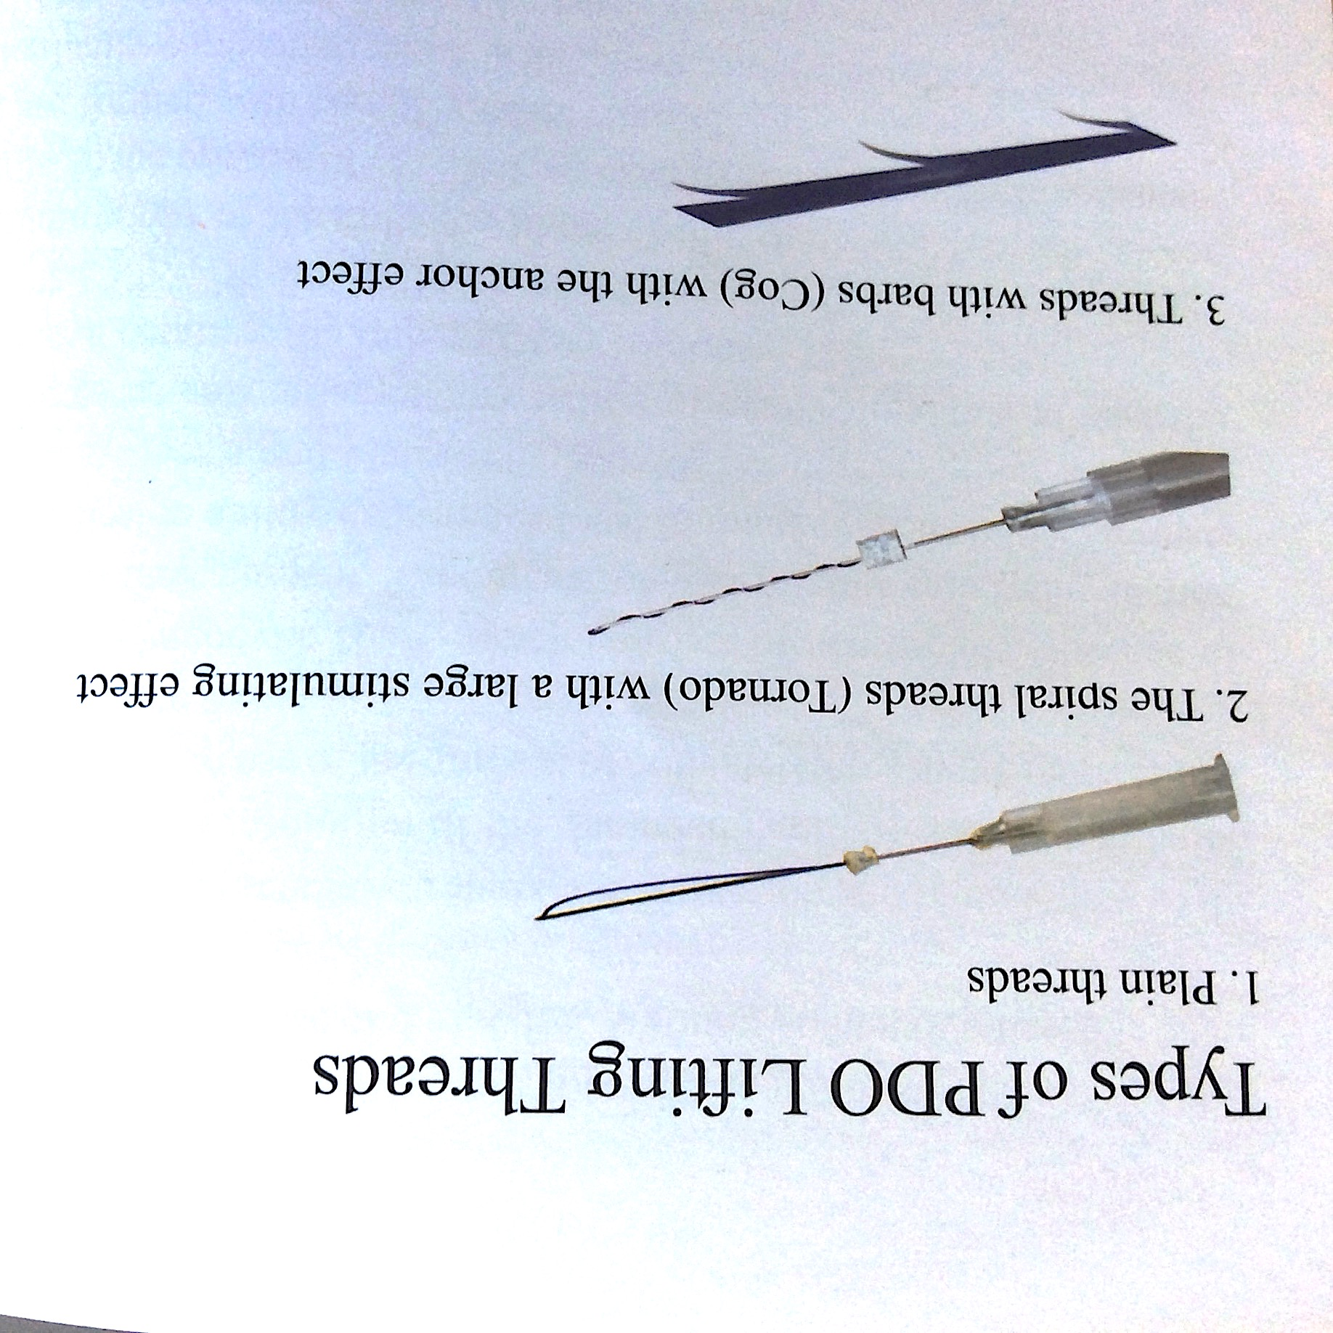
Types de fils PDO :

Slide 6
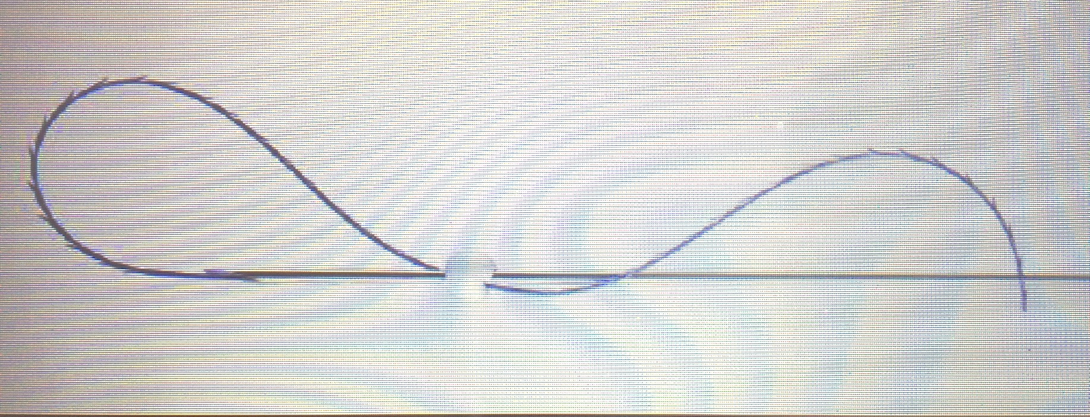
Montage :

Slide 7
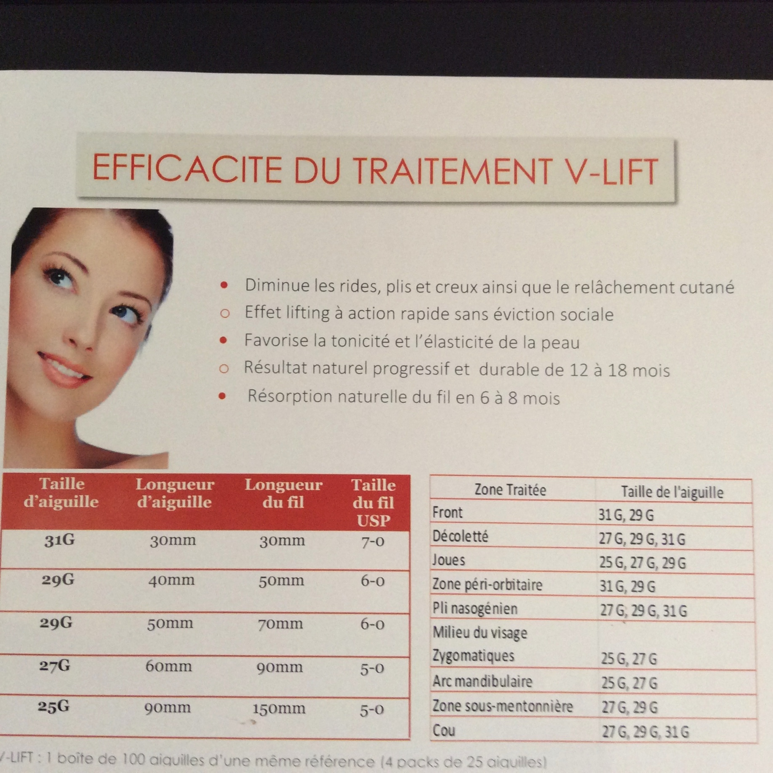
Plusieurs types de fils
pour différentes topographies :

Slide 8
Indications
Réjuvénation globale et remodelage: ”meso-fils”
Traitement des ptoses modérées :”fils barbés, screw” ← Vecteurs anti-gravitationnels
Réduction du tonus musculaire sur zones spastiques
DONC :
→ Visages lourds
→ Ligne mandibulaire et zone ss mentonnière
→ Zones “ type nappage” : plissé jugal, décolleté, cou, bras, péri-ombilic…
→ Contre-indications aux implants (AH et autres)

Slide 9
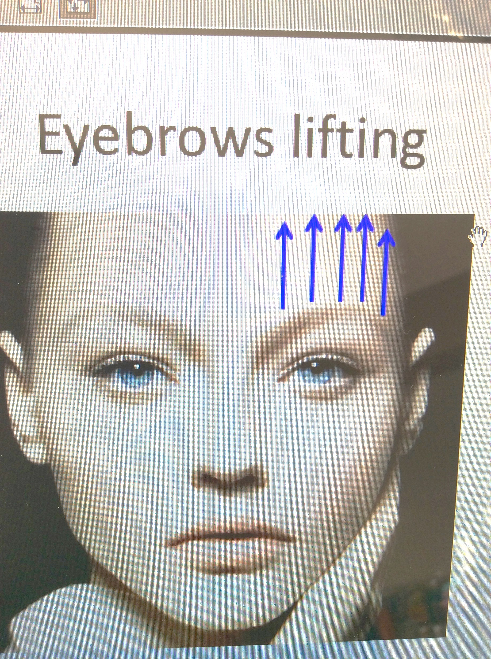
Zone péri-orbitaire: sourcils avec vecteurs d’élévation

Slide 10
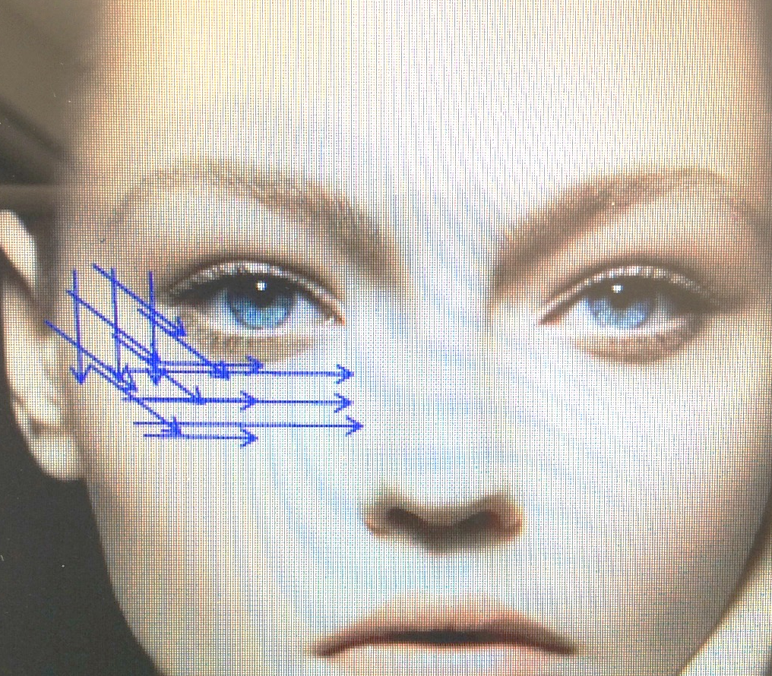
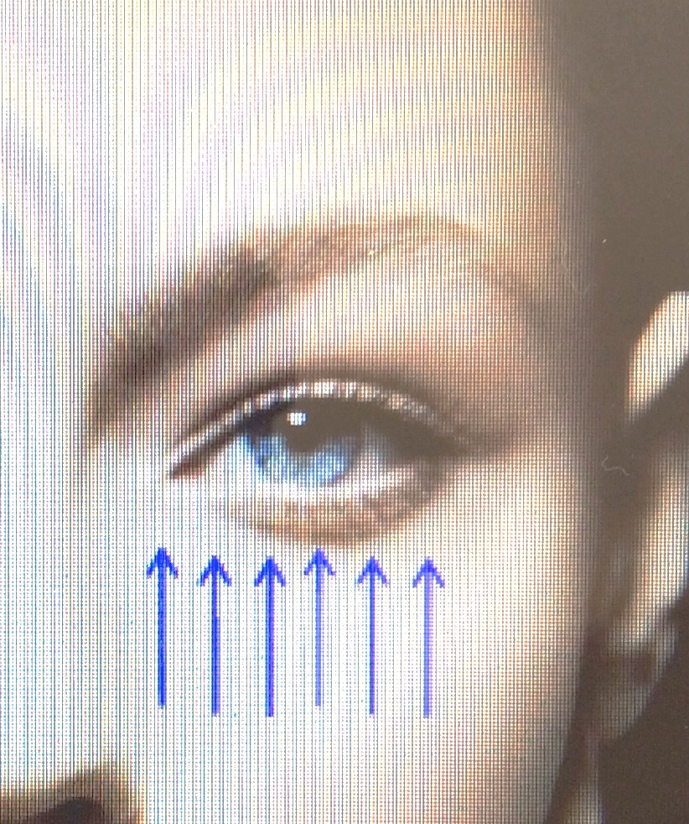
Zone péri-orbitaire: nappage et vecteur d’élévation

Slide 11
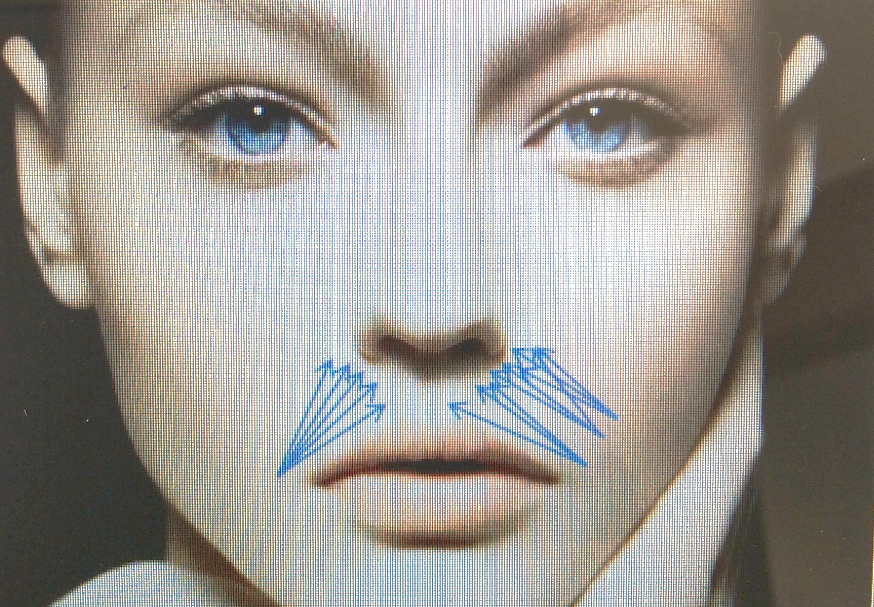
Lèvre supérieure et NG

Slide 12
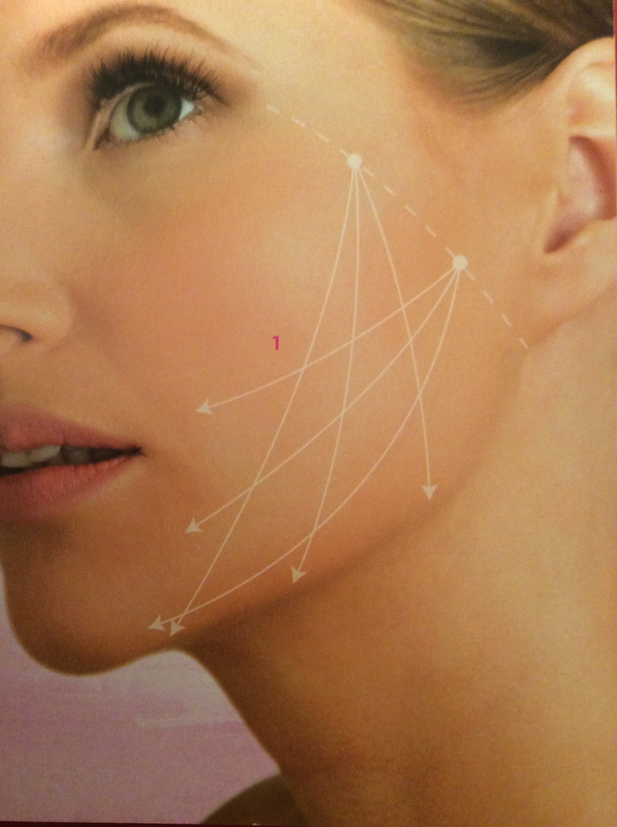
Vecteurs pour la ptose

Slide 13
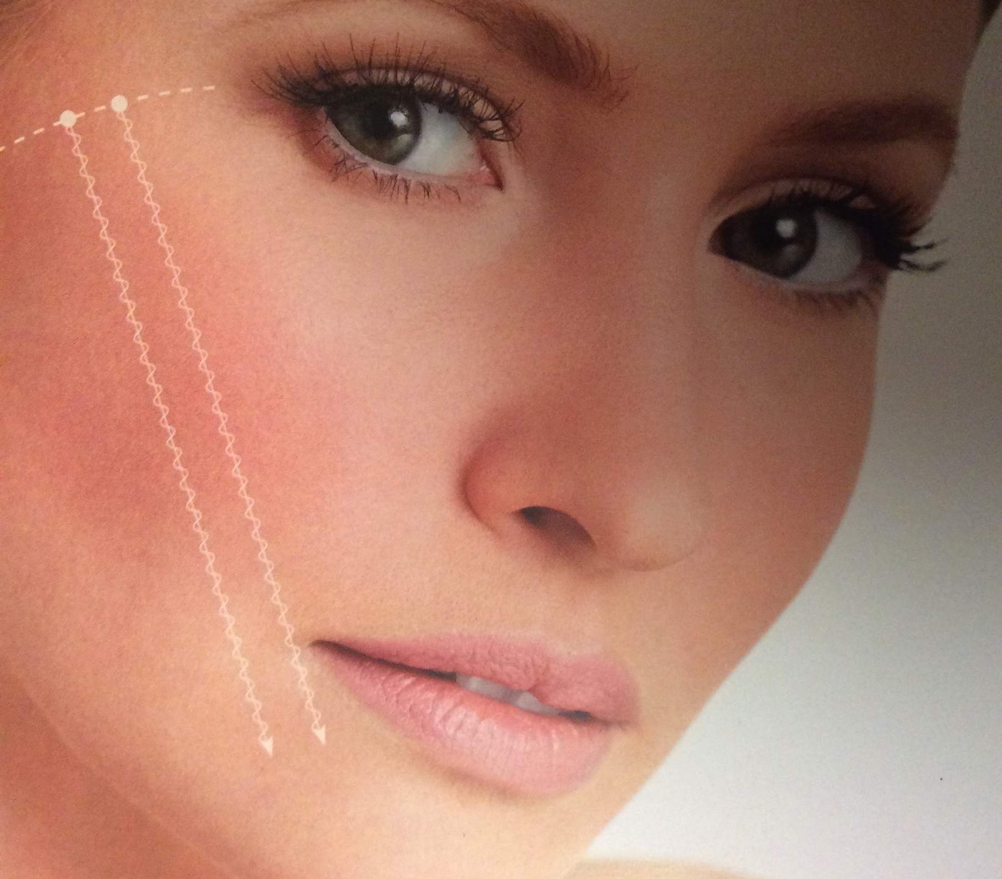

Slide 14
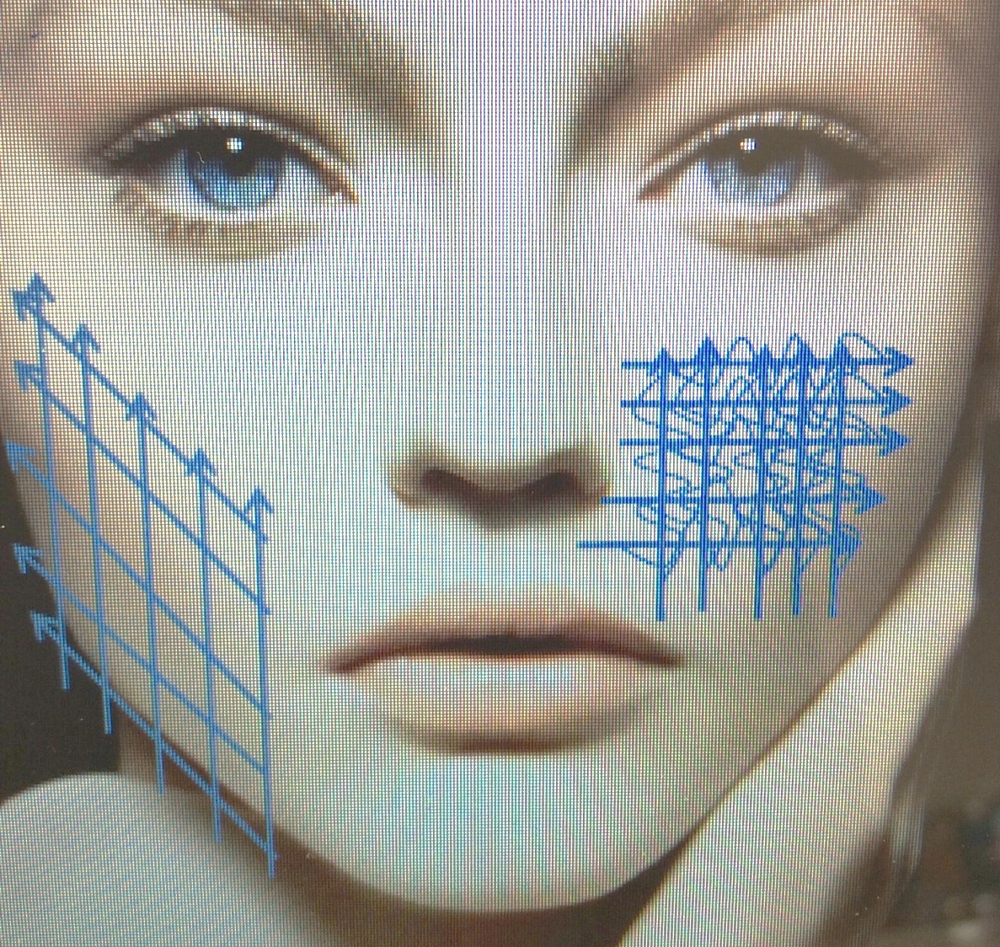
Zones jugales

Slide 15
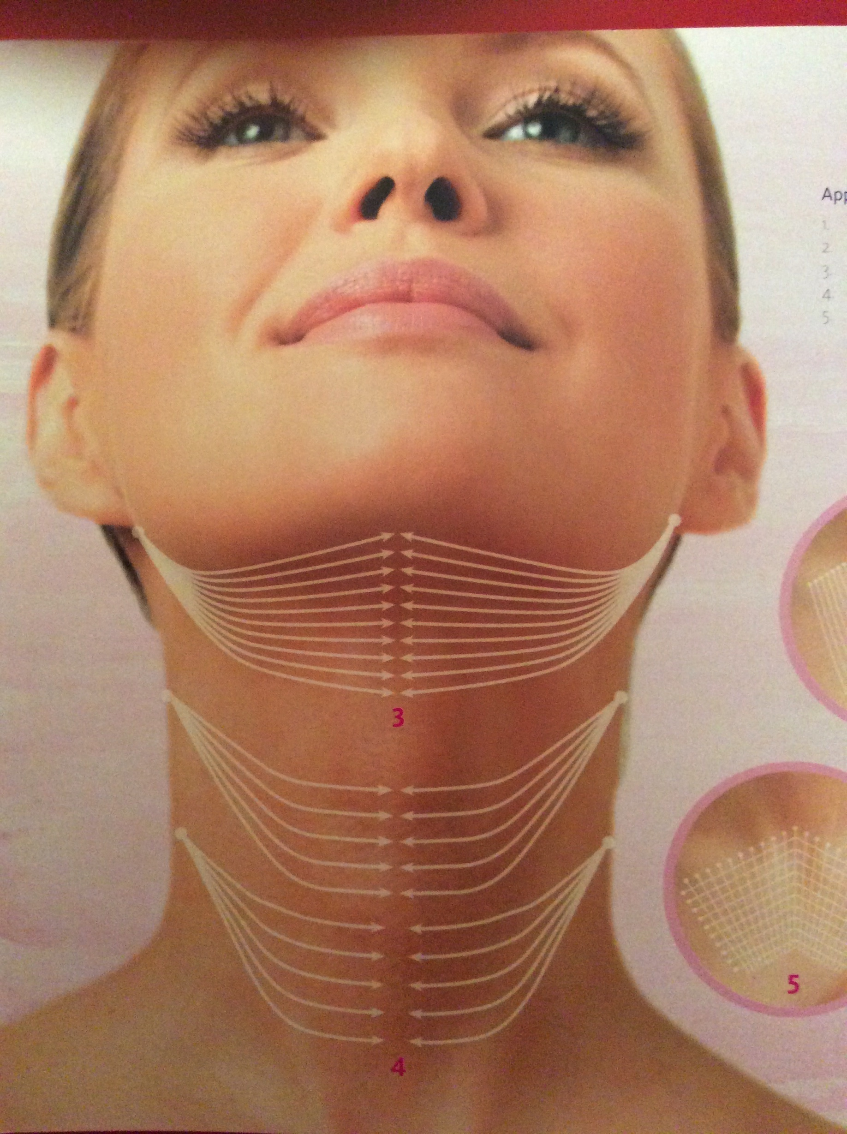
Cou : maillage

Slide 16
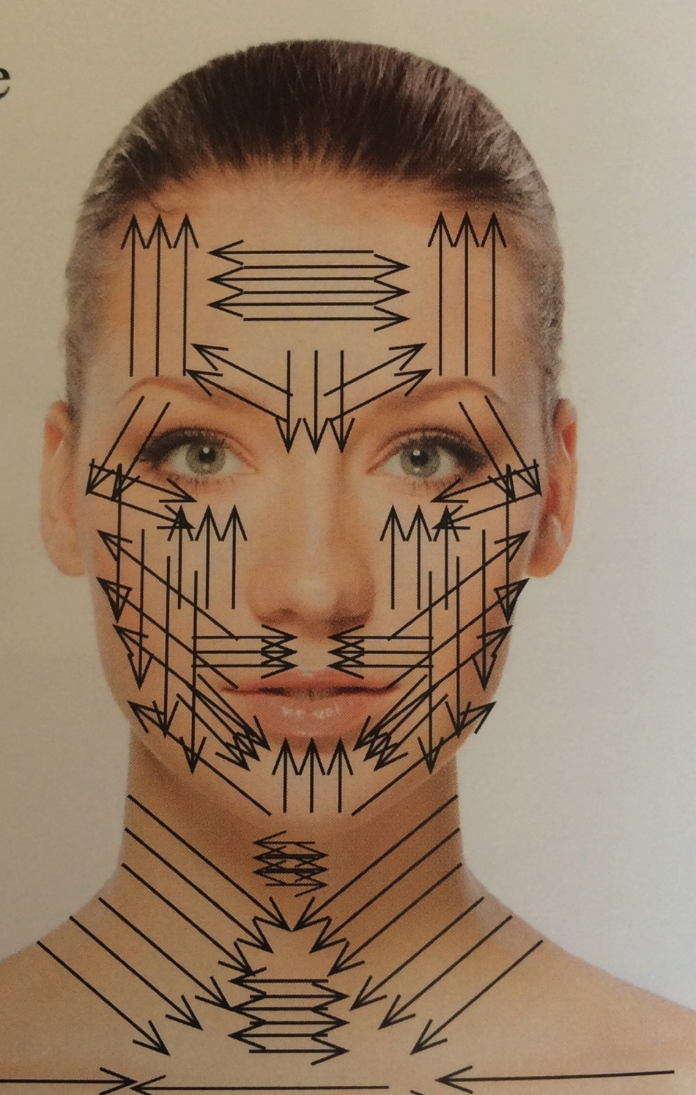

Slide 17
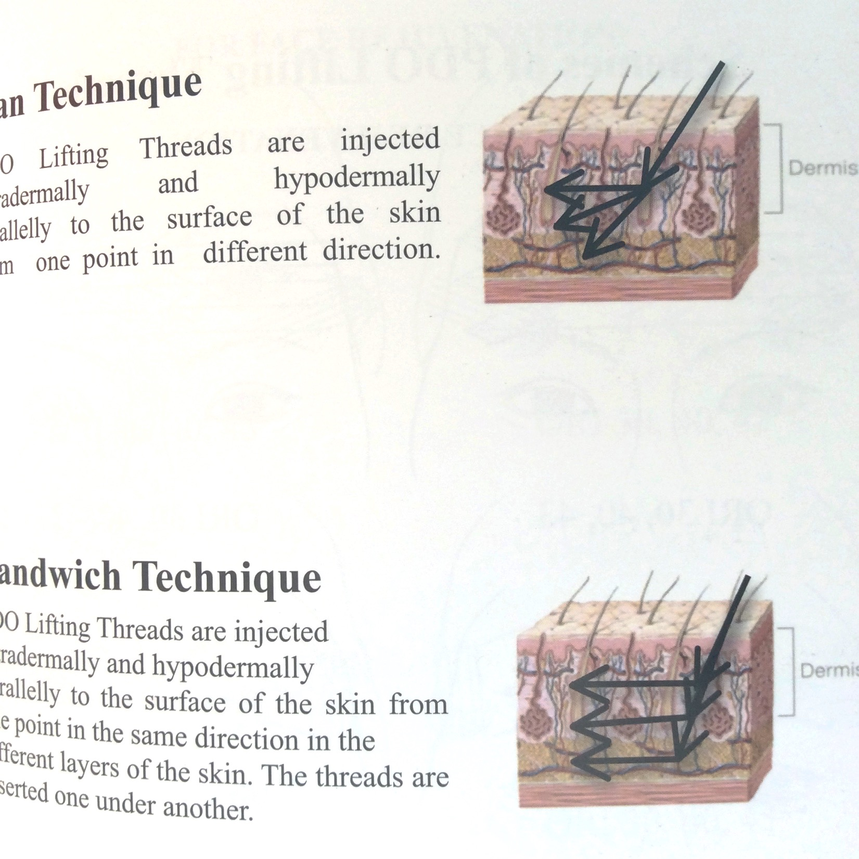
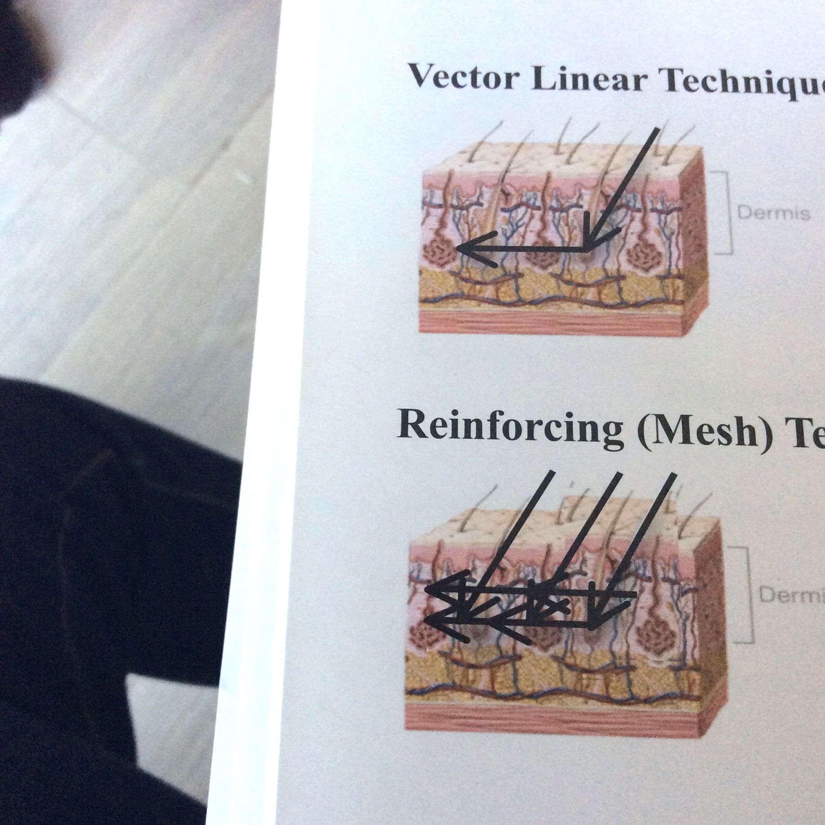
Vector Linear Technique
Fan Technique
Sandwich Technique
Reinforcing

Slide 18
Contre-indications :
Troubles de l’hémostase
Dystrophies cicatricielles
Implants non résorbables
Dermatoses inflammatoires et infectieuses

Slide 19
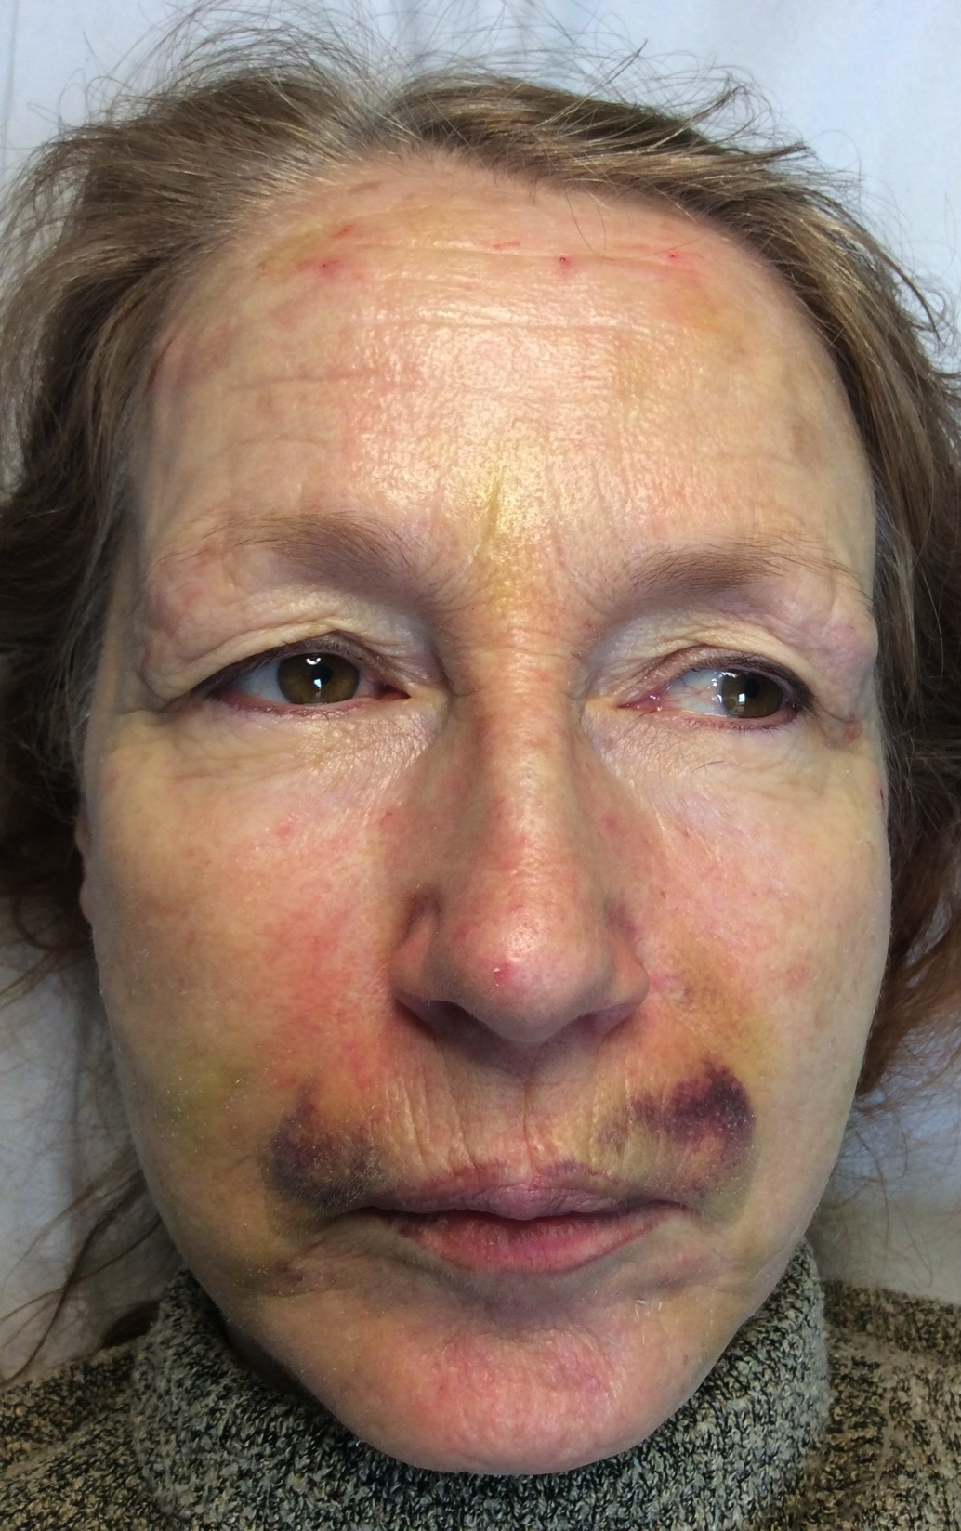
Complications
Toujours :
- Erythème
- Oédème transitoire 48h
Souvent :
- Hématomes
(Arnica®, Extranase®...)
Peu fréquent :
- Protrusion d’un fil
par  oédème

Slide 20
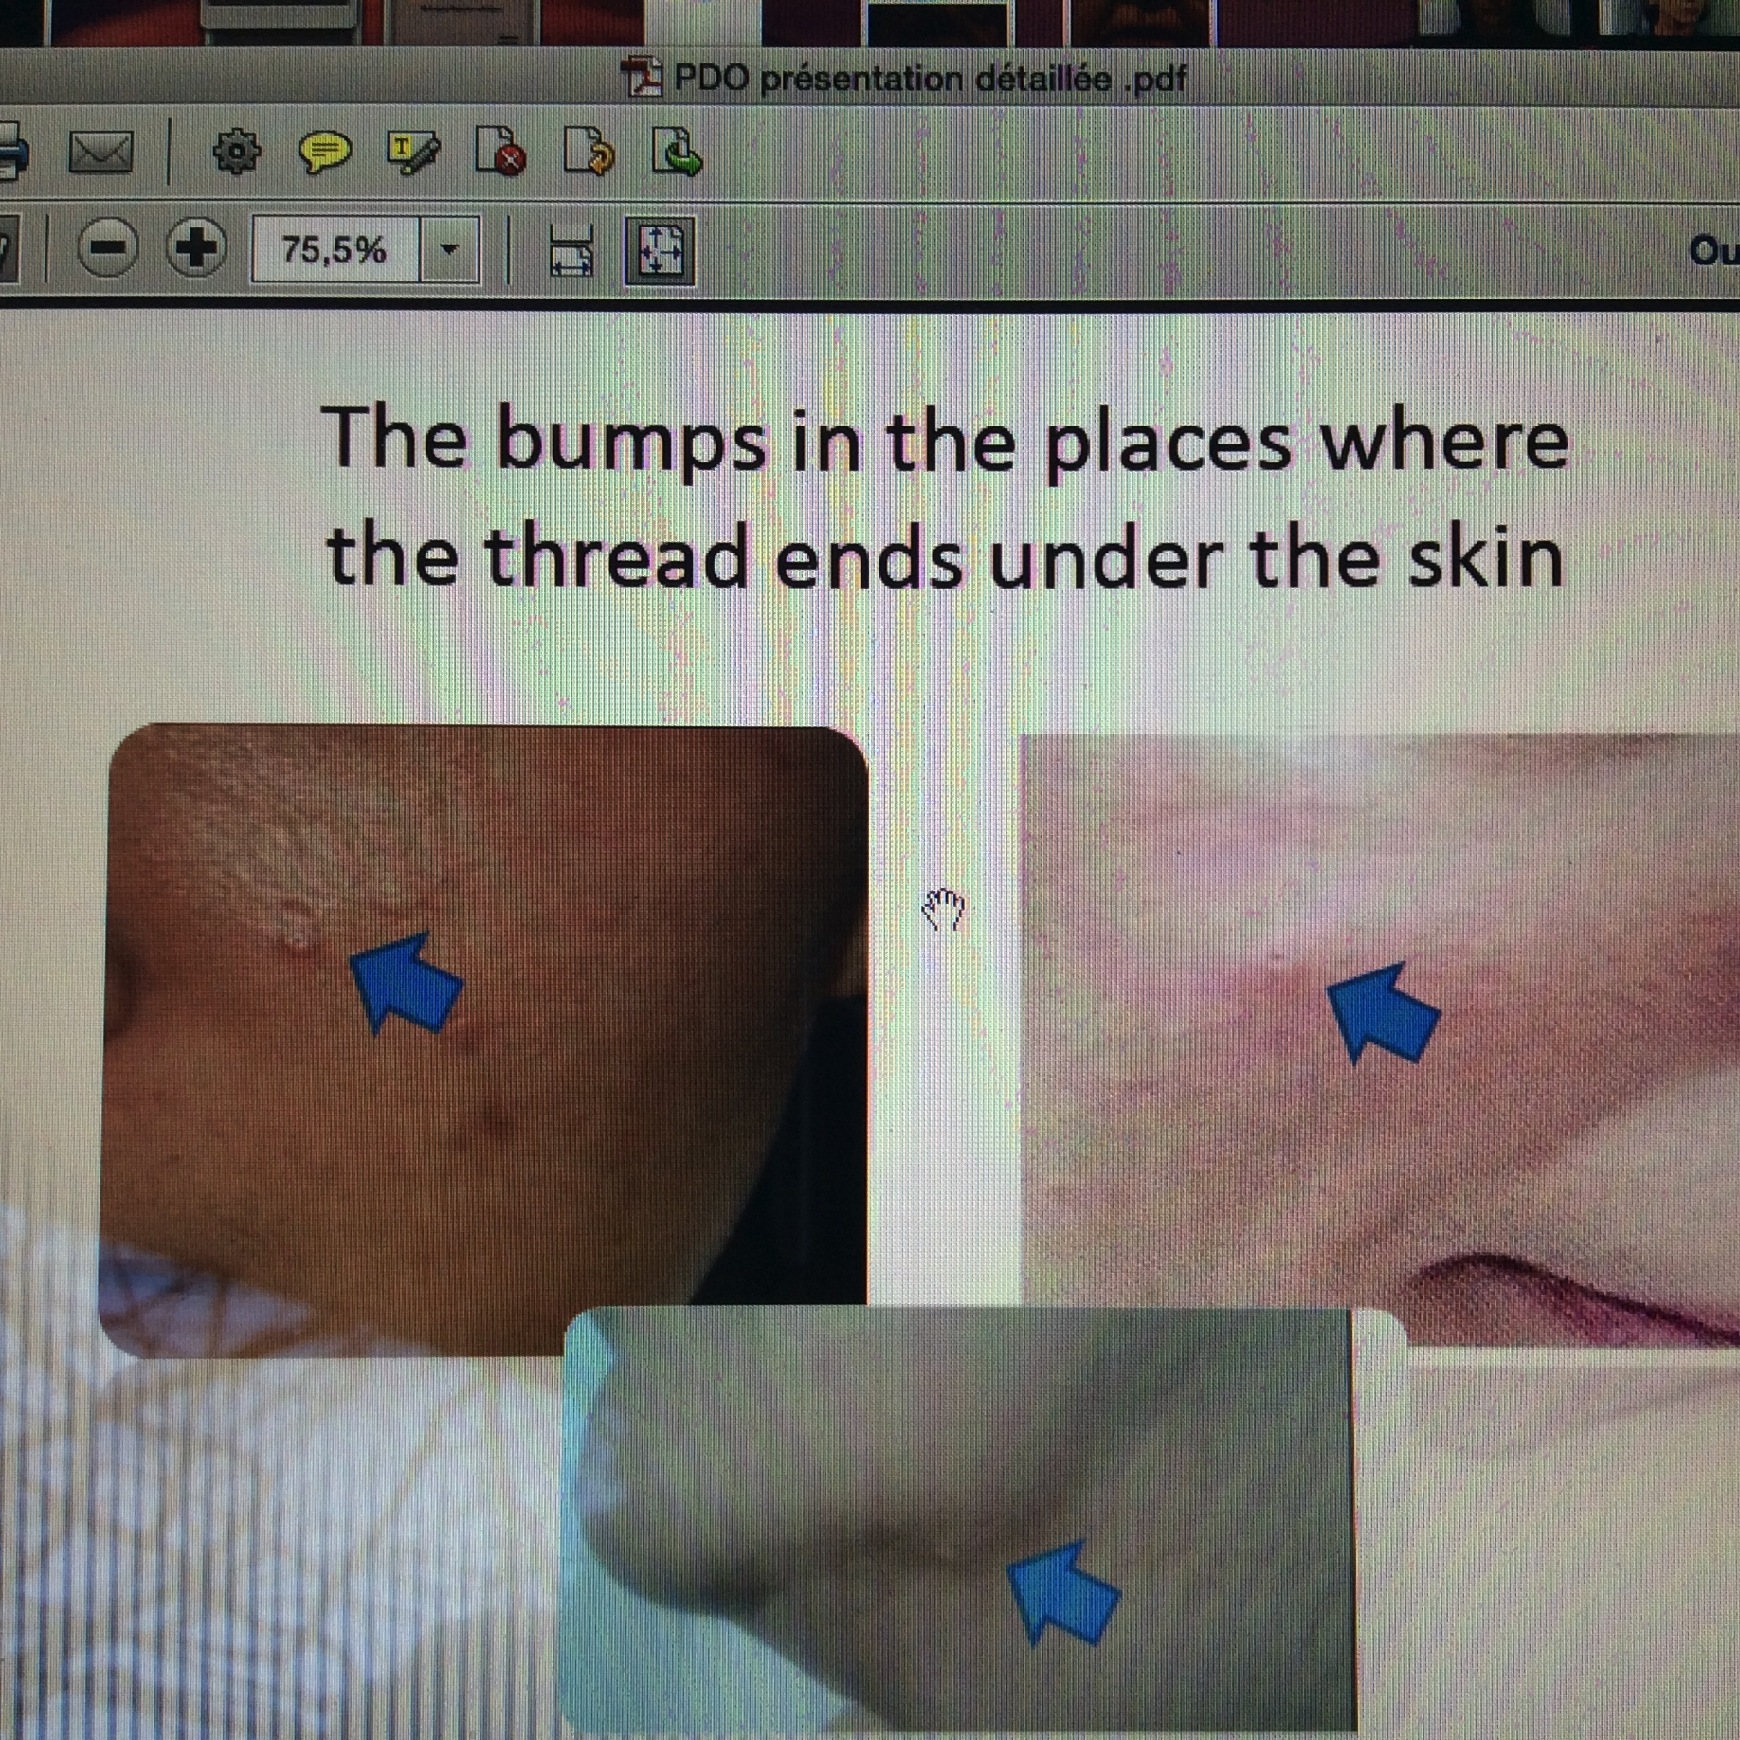
Protrusion du fil :

Slide 21
En conclusion :
Technique non chirurgicale pour traiter le relâchement cutané
Induction tissulaire (fils simples)
Effet “liftant” associé (fils crantés et screw)
Seule ou en association avec les fillers
Indications plus spécifiques : ligne mandibulaire, cou, décolleté..

